Slide 1
Інтелектуальна увага
КРЗ за програмою Ю.Рібцун

Slide 2
Слово, вислів, віршовий рядок або цілий вірш, який читається однаково вперед і назад, має назву паліндром (паліндромон).
Спочатку прочитай рядок зліва направо, а потім - справа наліво.

Slide 3
OKO

Slide 4
OKO

Slide 5
ТУТ

Slide 6
ТУТ

Slide 7
ДІД

Slide 8
ДІД

Slide 9
Чи помітив (-ла) ти, що прочитані слова та їх послідовність залишилися незмінними?

Slide 10
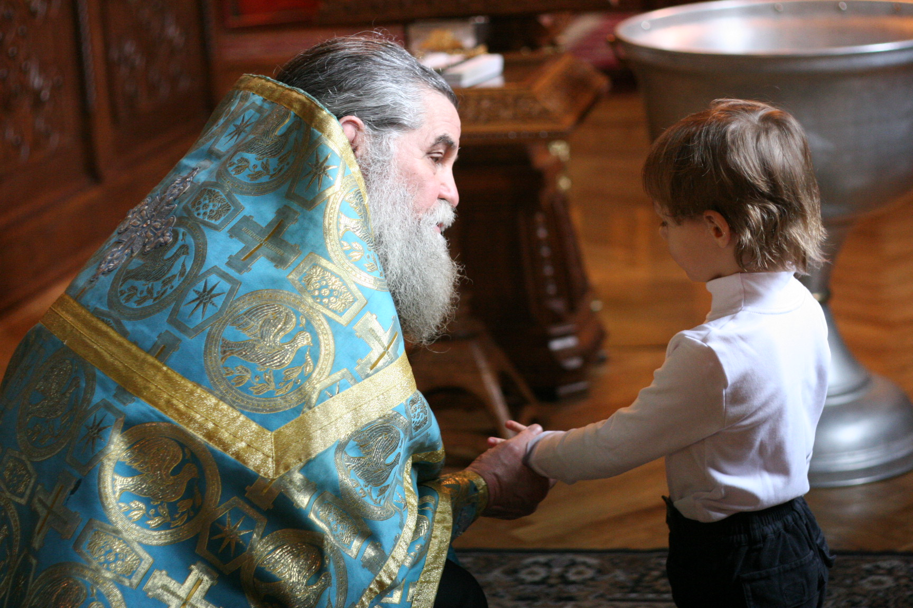
ПІП

Slide 11
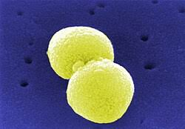
КОК
Кок — кухар на судні.
Кок — бактерія кулястої форми.

Slide 12
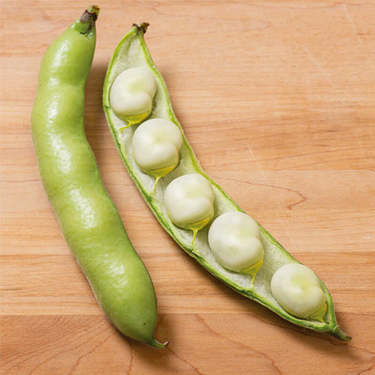
БІБ

Slide 13
Алла

Slide 14
Пилип

Slide 15
ЗАРАЗ

Slide 16
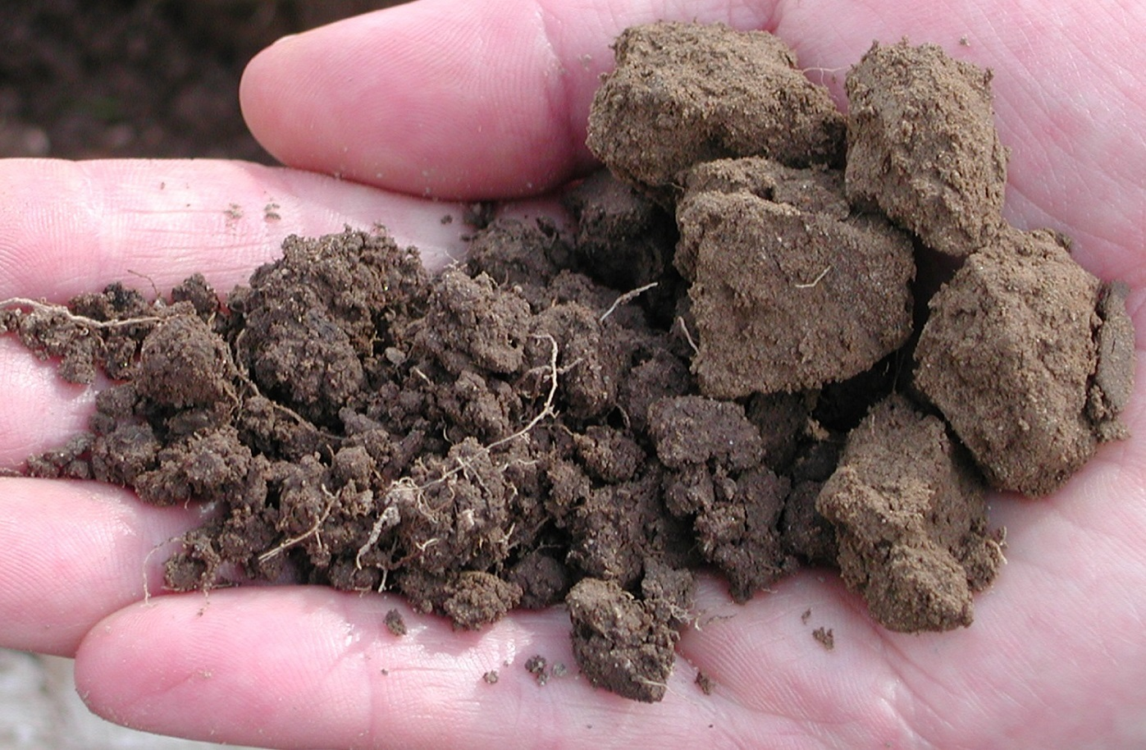
KOMOK

Slide 17
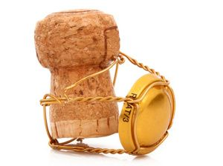
KOPOK

Slide 18
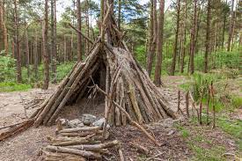
ШАЛАШ

Slide 19
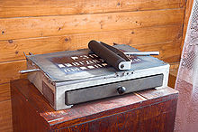
POTATOP
Ротатор - малоформатний апарат для виготовлення копій текстового матеріалу, схем тощо; застосовується головним чином для розмноження службової документації, рефератів і т. ін.

Slide 20
ВИМИВ

Slide 21
ВИРИВ

Slide 22
ВИЛИВ

Slide 23
ВИШИВ

Slide 24
А В ЯРУ КУРЯВА
Курява - дрібні тверді частинки, що нависають у повітрі або осідають на поверхні чого-небудь.

Slide 25
СИР І РИС

Slide 26

КОЗАК З КАЗОК

Slide 27
КІТ УТІК.

Slide 28
Я - ЛЯЛЯ!

Slide 29
ОН І КІНО.

Slide 30
А МЕНЕ НЕМА...

Slide 31
ДЕ ПОМИТИ МОПЕД?

Slide 32
ДЕ ПОМИТИ МОПЕД?

Slide 33
Я НЕСУ ГУСЕНЯ.

Slide 34
І ЩО САЛО? ЛАСОЩІ!

Slide 35
Козі – віл і візок,
Коню – віз і в'юнок,
Козубу - бузок.

Slide 36
Зичу добра!
Ваш творчий дефектолог - пані Наталя.

